Slide 1


GIS实习之 ArcGIS篇

Slide 2


Slide 3
ArcGIS的三维
两种三维介绍
ArcScene三维制作
ArcScene三维飞行和应用
ArcGlobe了解
Page ▪ <number>

Slide 4
ArcGlobe和ArcScene的主要区别
ArcGlobe和ArcScene的主要区别：
ArcGlobe将所有数据投影到球体表面上，使场景显示更接近现实世界。适合于全市，全省，全国甚至全球大范围内的数据展示。
ArcScene将所有数据投影到当前场景所定义的空间参考中，默认情况下，场景的空间参考由所加入的第一个图层空间参考决定。ArcScene中场景表现为平面投影，适合于小范围内精细场景刻画。
缓存与内存管理机制
ArcGlobe和ArcScene最重要的区别在于此。
Page ▪ <number>

Slide 5
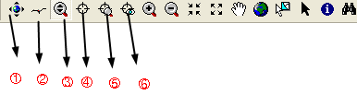
2.ArcScene 三维制作过程
ArcScene 界面介绍
导航按钮：左键点击后，按住不动，上下左右移动。
飞行按钮：左键点击后，释放移动鼠标飞行，按Esc终止飞行
放大缩小：按鼠标中间滚动按钮，向前缩小，向后放大，比后面放大缩小速度快的多
飞行到某个中心：点击某个位置，慢慢将移动到那里。（视野大小不变）
放大到某个中心：点击某个位置，慢慢将放大到那里，（视野缩小）
设置目标：点击某个位置，慢慢将飞行到那里，并平视，④和⑤结合。
Page ▪ <number>

Slide 6
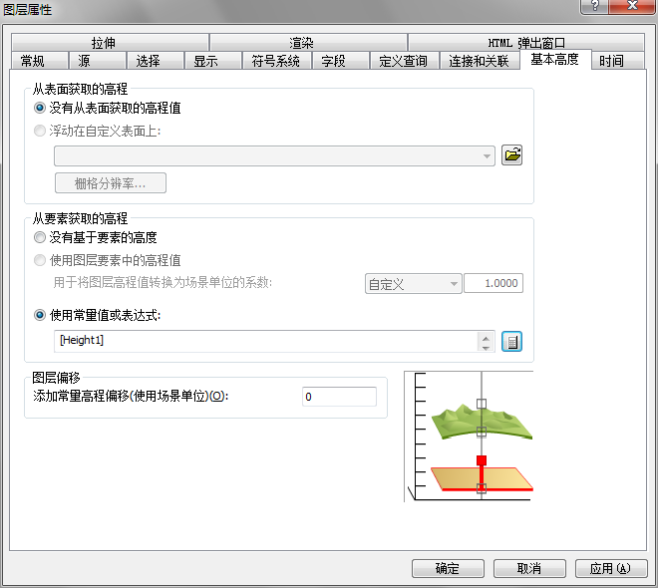
2.ArcScene 三维制作过程
二维数据的三维显示
1、运行ArcScene
2、添加数据（\chp13\Scene\3DFromAttr\data\point.shp）
3、设置右键图层属性
4、“基本高度”→使用常量值或表达式。
Page ▪ <number>

Slide 7
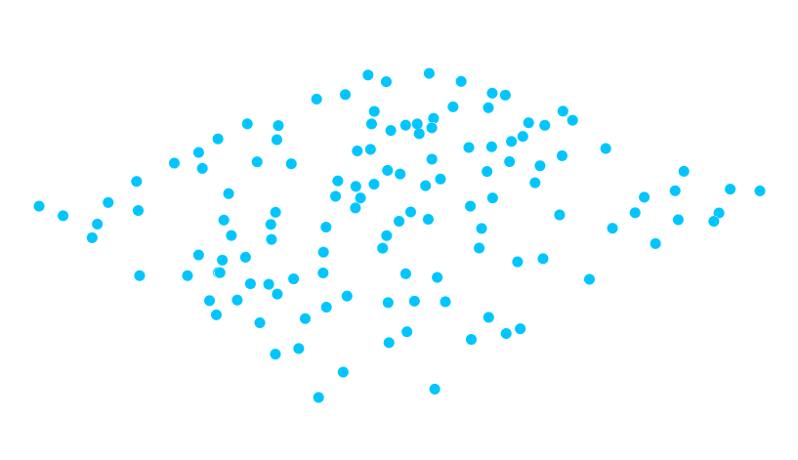
2.ArcScene 三维制作过程
旋转后图
设置基本高度后图
Page ▪ <number>

Slide 8
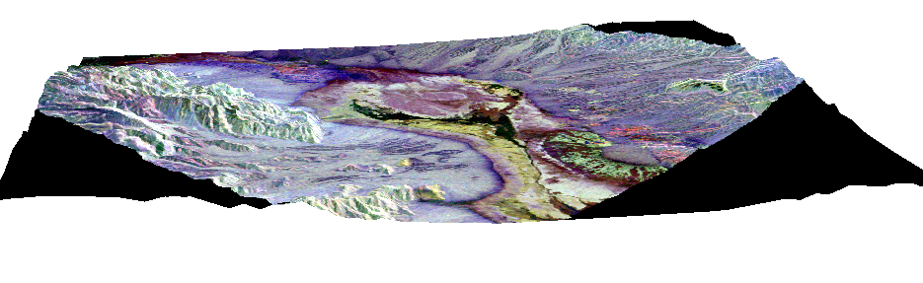
2.ArcScene 三维制作过程
地形与影像的叠加
1、运行ArcScene
2、添加数据dvtin、dvim3.tif（\chp13\Scene\叠加\data\）
3、右键dvim3.tif图层属性
4、“基本高度”→从表面获取的高程→浮动在自定义表面上（dvtin）。
Page ▪ <number>

Slide 9
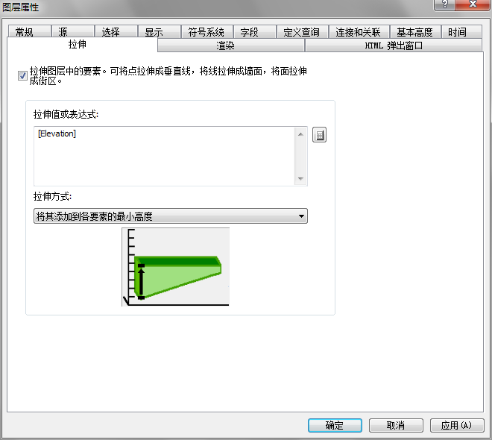
2.ArcScene 三维制作过程
要素的突出显示
1、运行ArcScene
2、添加数据bldg_dwg Polygon.shp（\chp13\Scene\拉伸\data\）
3、右键图层属性
4、“拉伸” 。
Page ▪ <number>

Slide 10
